Slide 1


Slide 2
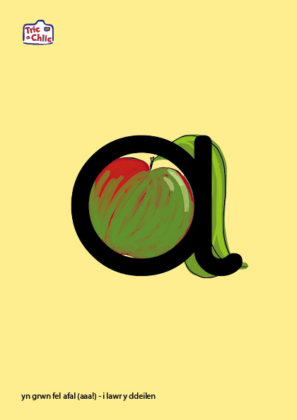

Slide 3


Slide 4
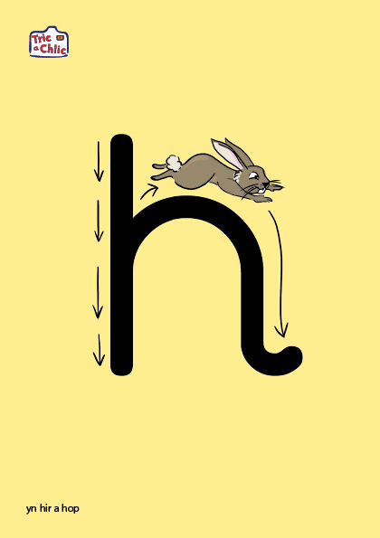

Slide 5


Slide 6


Slide 7
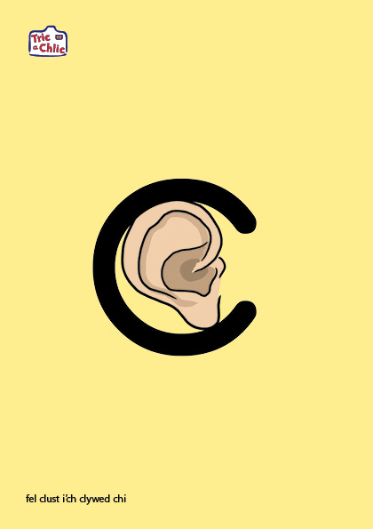

Slide 8


Slide 9


Slide 10
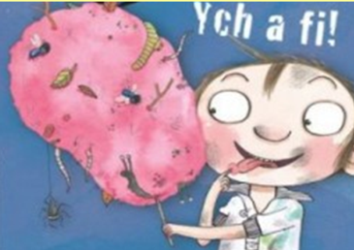
y

Slide 11


Slide 12
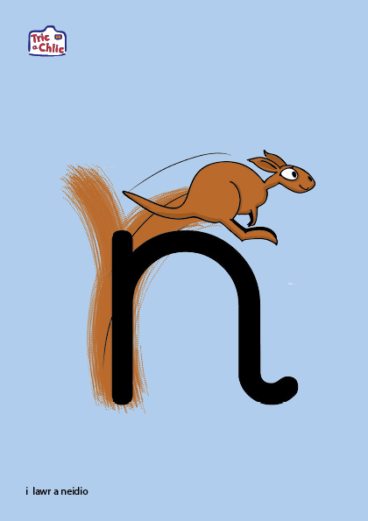

Slide 13
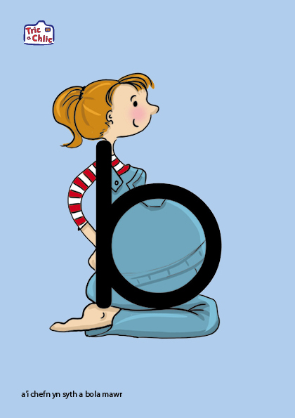

Slide 14


Slide 15


Slide 16

w

Slide 17
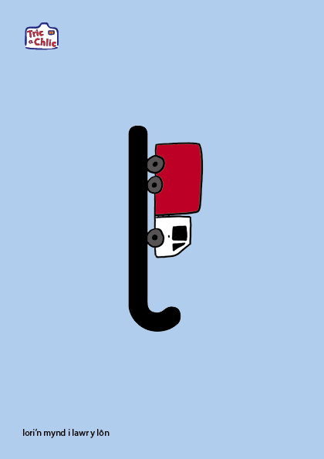

Slide 18


Slide 19


Slide 20


Slide 21
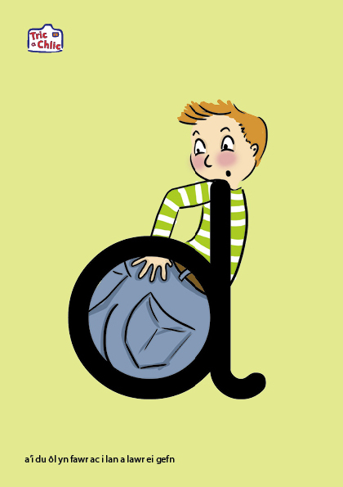

Slide 22


Slide 23

i

Slide 24
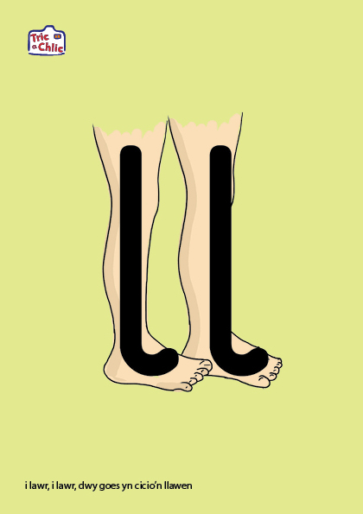

Slide 25

u

Slide 26

u

Slide 27


Slide 28


Slide 29
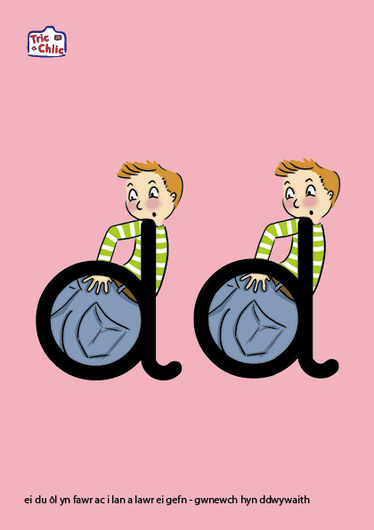

Slide 30


Slide 31


Slide 32
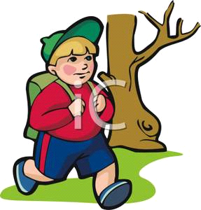
y

Slide 33

y

Slide 34


Slide 35


